Slide 1
Πολυμεσικές Υπηρεσίες στην Υγεία Τεχνολογίες & Υπηρεσίες αναγνώρισης καθημερινών δραστηριοτήτων & ανίχνευσης πτώσεων – Fall Detection and Human Activity Recognition
Μ. Τσικνάκης
Χειμερινό Εξάμηνο 2021

Slide 2
Ενσωματωμένοι αισθητήρες σε σύγχρονα έξυπνα κινητά

Slide 3
Χρήση αισθητήρων
Το πρώτο κύμα χρήσης ψηφιακών αισθητήρων αφορούσε συσκευές που σχεδιάστηκαν για να καλύψουν μία συγκεκριμένη ερευνητική ανάγκη.
Αυτές οι συσκευές ανίχνευσης ήταν κυρίως κατασκευασμένες όταν η τεχνολογία ήταν αρκετά ώριμη για να συνδυάσει αισθητήρες που θα μπορούν να ενσωματωθούν σε συσκευές που οι άνθρωποι θα μπορούσαν να έχουν πάνω στο σώμα τους με διακριτικό τρόπο.

Slide 4
Χρήση αισθητήρων
Το δεύτερο σημαντικό κύμα ενσωμάτωσης & χρήσης αισθητήρων σε κινητά τηλέφωνα ξεκίνησε με την εμφάνιση του smartphones.
Περίπου το 2007, τα κινητά τηλέφωνα άρχισαν να ενσωματώνουν αισθητήρες με στόχο
πρωτίστως τη δημιουργία καλύτερης εμπειρίας χρήσης (π.χ. επιταχυνσιόμετρο και γυροσκόπιο)
αλλά και για να υποστηρίξουν νέους τύπους υπηρεσιών που απαιτούν για παράδειγμα τη γνώση της θέσης ή και του προσανατολισμού του χρήστη (π.χ. GPS και πυξίδα).

Slide 5
Αισθητήρες σε σύγχρονα έξυπνα κινητά
Samsung Galaxy S7 Edge:
Fingerprint Sensor
Accelerometer Sensor
Gyro Sensor
Proximity Sensor
Compass Sensor
Barometer Sensor
Heart rate Sensor
SpO₂ Sensor
Apple 7:
Touch ID fingerprint sensor
Barometer
Three-axis gyro
Accelerometer
Proximity sensor
Ambient light sensor

Slide 6
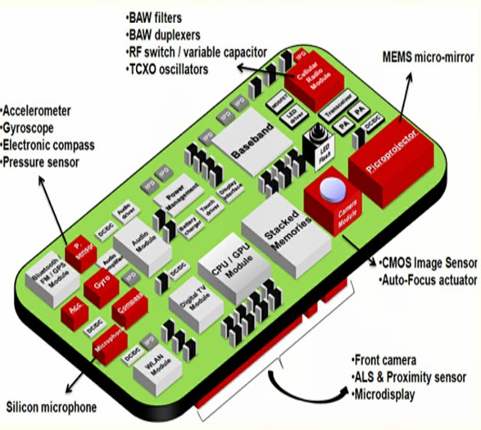
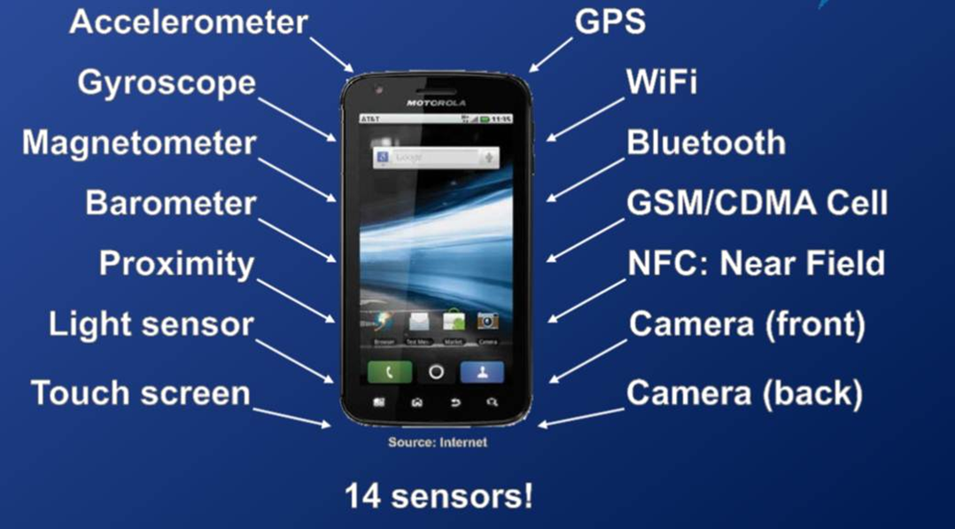
Είδη αισθητήρων σε Smartphones Types of Sensor inside Smartphone
Επιταχυνσιόμετρο - Accelerometer
Γυροσκόπιο - Gyroscope
Μαγνητόμετρο - Magnetometer
Αισθητήρας Εγγύτητας - Proximity sensor
Αισθητήρας Φωτός - Light sensor
Βαρόμετρο & Αισθητήρας Θερμοκρασίας - Barometer & Thermometer Sensor
Pedometer & heart rate monitor
Αναγνώριση δακτυλικών αποτυπωμάτων - Fingerprint sensors etc..

Slide 7
Επιταχυνσιόμετρο - Περιγραφή Accelerometer - Description
Το επιταχυνσιόμετρο τριών αξόνων αποτελείται από 3 επιταχυνσιόμετρα -5 έως +5g που είναι τοποθετημένα σε ένα μικρό μπλοκ.
Χρησιμοποιώντας το κατάλληλο υλικό και λογισμικό συλλογής δεδομένων, μπορούμε να υπολογίσουμε το μέγεθος της συνολικής επιτάχυνσης.
Μπορεί να χρησιμοποιηθεί σε μεγάλη γκάμα μετρήσεων.

Slide 8
Επιτάχυνση της βαρύτητας
Στη Φυσική, το g εκφράζει την επιτάχυνση που δέχεται ένα σώμα λόγω του βαρυτικού πεδίου της Γης.
Για παράδειγμα, αν αφήσουμε ένα αντικείμενο να πέσει στο πάτωμα, η επιτάχυνσή του προς τα κάτω θα ισούται με 1 g=9.8 m/s².
(Ο αριθμός αυτός εξαρτάται από το πόσο κοντά βρίσκεται το αντικείμενο στον πυρήνα της Γης, κάτι που σημαίνει ότι η τιμή του διαφέρει από περιοχή σε περιοχή).
Κλείνοντας την παρένθεση, η τιμή της επιτάχυνσης στο φαινόμενο που εξετάζουμε εκφράζεται ως πολλαπλάσιο της επιτάχυνσης της βαρύτητας, πχ 2G, 3G.
H επιτάχυνση G είναι διανυσματική, έχει δηλαδή διεύθυνση και φορά.
Παράγεται από την άσκηση κάποιας δύναμης στο αντικείμενο που επιταχύνεται, και η τιμή της εξαρτάται από αρκετούς παράγοντες.

Slide 9
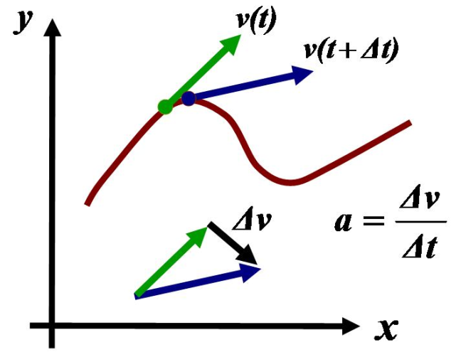
Επιτάχυνση
Επιτάχυνση καλούμε το ρυθμό μεταβολής της ταχύτητας ως προς το χρόνο.
Οποιασδήποτε μεταβολής, είτε αυτή είναι θετική είτε αρνητική. Για αυτό το λόγο, και η επιβράδυνση θεωρείται επιτάχυνση.

Slide 10
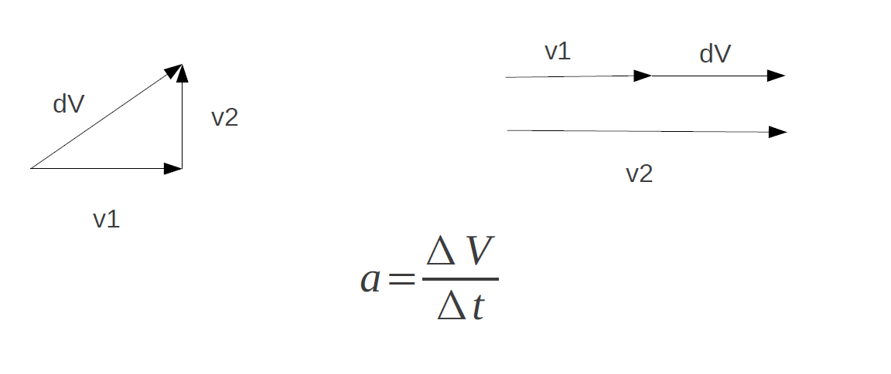
Επιτάχυνση
Διανυσματικό μέγεθος
α) Επιτάχυνση που είναι αποτέλεσμα αλλαγής κατεύθυνσης
Διανυσματικό μέγεθος
β) Επιτάχυνση που είναι αποτέλεσμα αλλαγής στην ταχύτητα ενός αντικειμένου

Slide 11
Επιτάχυνση
Η επιτάχυνση είναι διανυσματικό μέγεθος 3 αξόνων (x, y, z)
Αυτό το διάνυσμα έχει τα ακόλουθα στοιχεία:
Το διάνυσμα αυτό έχει τις ακόλουθες συνιστώσες.
Επιτάχυνση της Βαρύτητας (Gravity acceleration)
Κατεύθυνση προς το κέντρο της Γης
Τιμή περίπου 10 m / s2
Αυτό μετράμε όταν χρησιμοποιείται το επιταχυνσιόμετρο για τον υπολογισμό της κλίσης
Οποιαδήποτε άλλη επιτάχυνση στην οποία το άτομο υπόκειται
Αθροίζεται (διανυσματικά) στην επιτάχυνση της βαρύτητας
Μπορεί να χρησιμοποιηθεί για ανίχνευση κίνησης

Slide 12
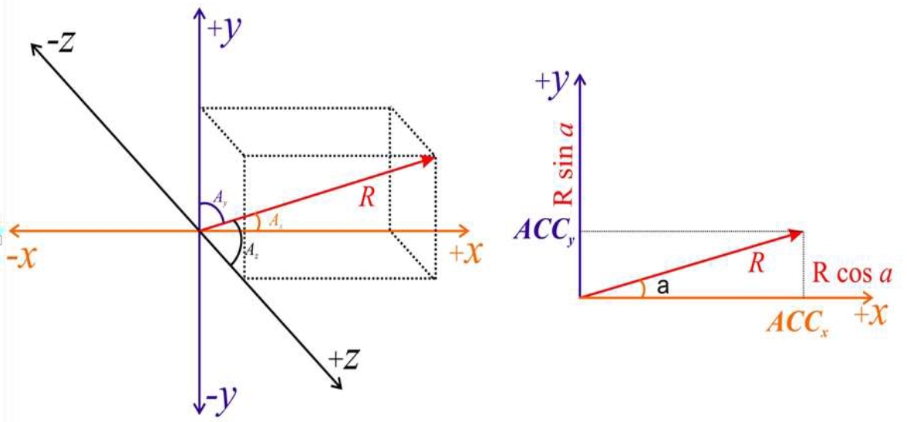
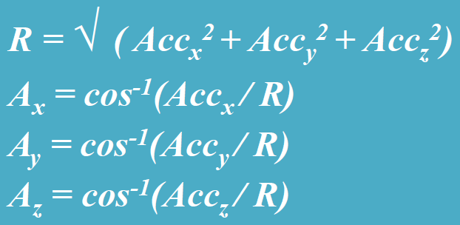
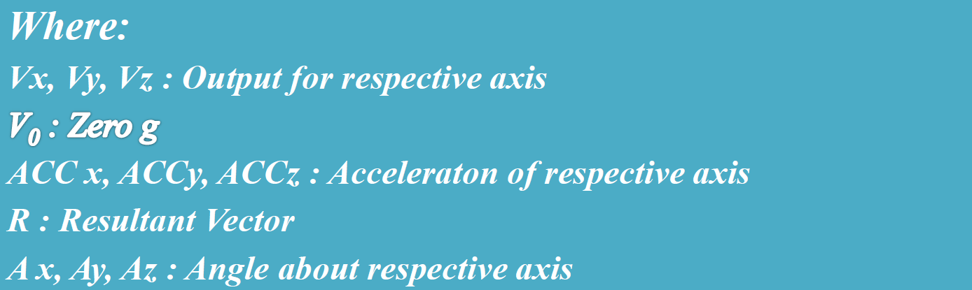
Υπολογισμός της επιτάχυνσης Acceleration Measurement

Slide 13
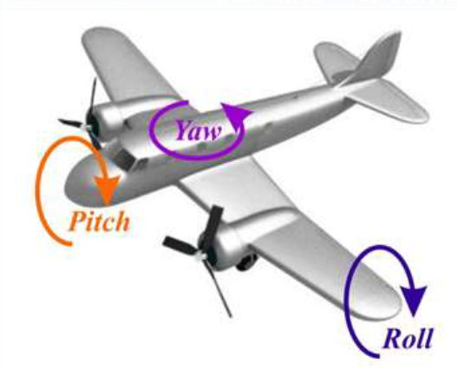
Γυροσκόπιο
Το επιταχυνσιόμετρο είναι ιδανικό για τη μέτρηση της ταχύτητας μετατόπισης ενός αντικειμένου.
Ωστόσο, είναι ανακριβές για τη μέτρηση της κίνησης περιστροφής της συσκευής, κάτι που είναι εύκολο για το γυροσκόπιο.
Ένα γυροσκόπιο είναι μια συσκευή μέτρησης του προσανατολισμού, με βάση τις αρχές της γωνιακής ορμής.

Slide 14
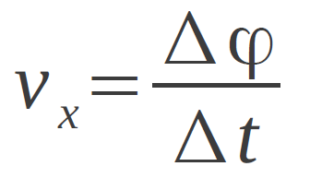
Γυροσκόπιο Gyroscope
Μετράει την περιστροφή γύρω από 3 άξονες
Πιο συγκεκριμένα: μετράει την ταχύτητα περιστροφής (γωνιακή ταχύτητα) γύρω από τους άξονες

Slide 15
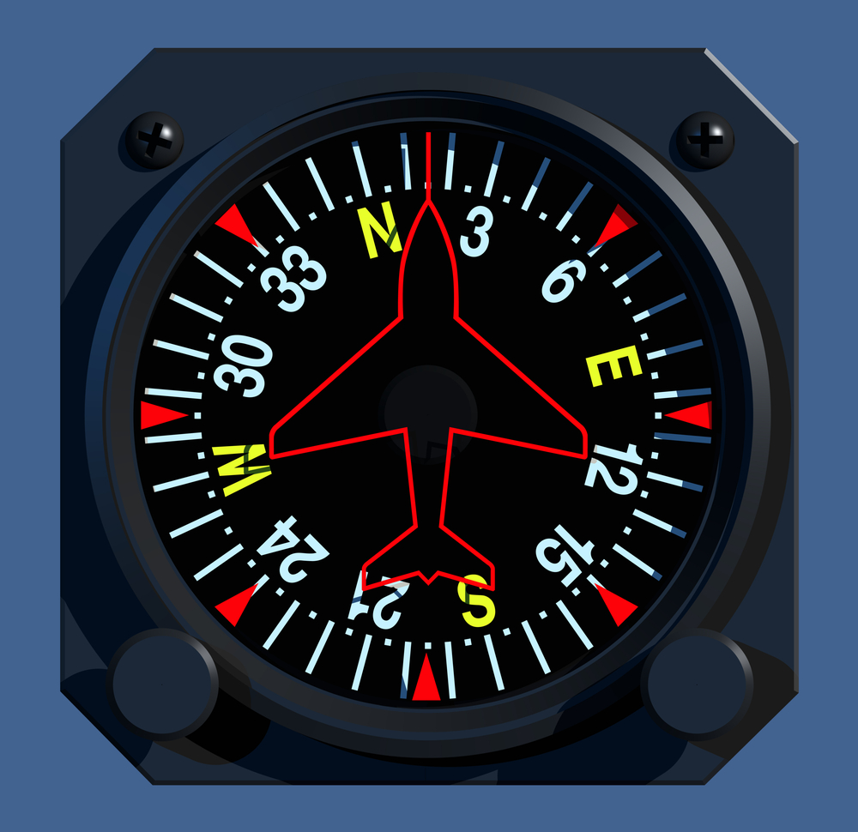
Γυροσκόπιο Gyroscope
Το γυροσκόπιο είναι μία συσκευή που
χρησιμοποιεί τη βαρύτητα της Γης για να βοηθήσει στον προσδιορισμό του προσανατολισμού.
καθώς είναι σε θέση να μετρήσει τον ρυθμό περιστροφής γύρω από έναν συγκεκριμένο άξονα.
Η κύρια διαφορά μεταξύ των δύο συσκευών (γυροσκοπίου & επιταχυνσιόμετρου) είναι απλή:
το γυροσκόπιο μπορεί να αισθανθεί και να καταγράψει την περιστροφική κίνηση (angular velocity),
ενώ το άλλο δεν μπορεί.

Slide 16
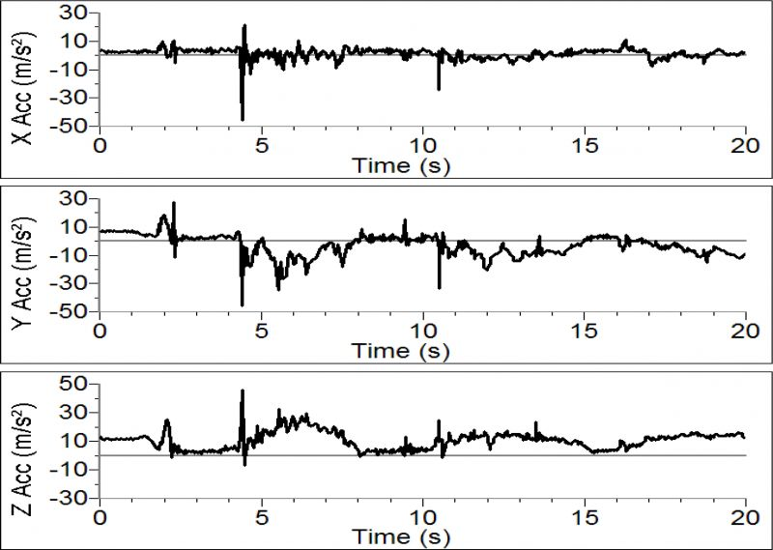
Ενδεικτικά Δεδομένα Sample Data
Το μέγεθος της επιτάχυνσης σε κάθε ένα από τους τρείς άξονες

Slide 17
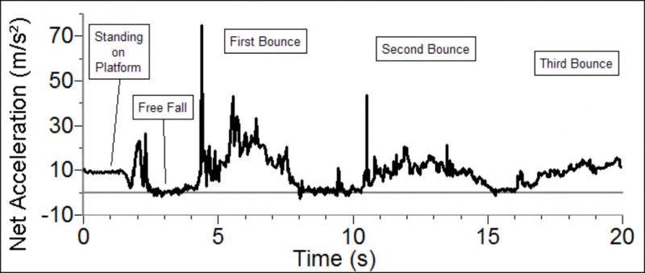
Συνολική επιτάχυνση Net acceleration
Η συνολική επιτάχυνση είναι το διανυσματικό άθροισμα της επιτάχυνσης τους άξονες χ, ψ, και ζ.

Slide 18
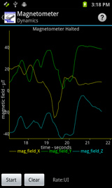
Magnetometer
Ο αισθητήρας μαγνητόμετρου δημιουργεί έναν μικροσκοπικό αισθητήρα Hall Effect που ανιχνεύει το μαγνητικό πεδίο της Γης σε τρεις κάθετους άξονες X, Y και Z.
Ο αισθητήρας Hall Effect παράγει τάση η οποία είναι ανάλογη της ισχύος και της πολικότητας του μαγνητικού πεδίου κατά μήκος του άξονα που κάθε αισθητήρας κατευθύνει.
Η ανιχνευμένη τάση μετατρέπεται σε ψηφιακό σήμα που αντιπροσωπεύει την ένταση του μαγνητικού πεδίου.

Slide 19
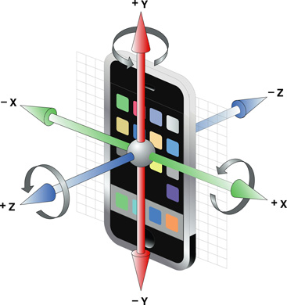
Ενσωματωμένοι αισητήρες Smartphone embedded sensors
Accelerometer (επιταχυνσιόμετρο)
Μετρά τη δύναμη επιτάχυνσης σε m / s2 που εφαρμόζεται σε μια συσκευή και στους τρεις φυσικούς άξονες (x, y, z), συμπεριλαμβανομένης της βαρύτητας.
Gyroscope (γυροσκόπιο)
Μετράει την ταχύτητα περιστροφής μιας συσκευής σε rad / s γύρω από κάθε έναν από τους τρεις φυσικούς άξονες (x, y, z).
Orientation (προσανατολισμός)
Μετράει τους βαθμούς περιστροφής που κάνει μια συσκευή γύρω από τους τρεις φυσικούς άξονες (x, y, z). Η μήτρα κλίσης και η μήτρα περιστροφής μπορούν να ληφθούν χρησιμοποιώντας τον αισθητήρα βαρύτητας και τον αισθητήρα γεωμαγνητικού πεδίου
Notes:
Επιταχυνση
Ρυθμό περιστροφής
Μοιρες περιστροφής, μπορούν να ληφθούν για μια συσκευή με τη χρήση του αισθητήρα βαρύτητας και το γεωμαγνητικό αισθητήρα τομέα

Slide 20
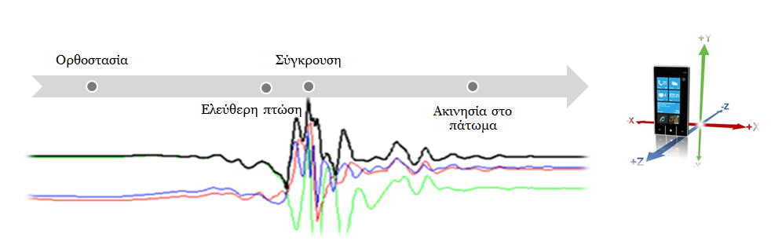
Ανίχνευση Πτώσεων με χρήση smartphone
Ενσωματωμένοι αισθητήρες (επιταχυνσιόμετρο, γυροσκόπιο, αισθητήρας προσανατολισμού – orientation sensor).
Αλγόριθμος ανίχνευσης πτώσης.
Δυνατότητα άμεσης επικοινωνίας (SMS, WI-FI, GSM, 3G).

Slide 21
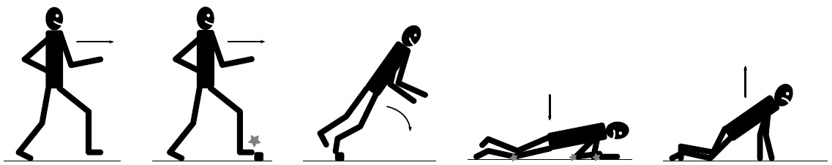
Εισαγωγή
Κάθε χρόνο 11 εκατομμύρια άνθρωποι πέφτουν.
Οι πτώσεις είναι ένας από τους κύριους παράγοντες που επηρεάζουν τη σωματική και ψυχική υγεία των ηλικιωμένων.
Εκτιμάται ότι το έτος 2020 οι δαπάνες από γεγονότα συσχετιζόμενα με πτώσεις θα φθάσουν τα 54,9 δισεκατομμύρια δολάρια.
Εάν δεν ληφθούν προληπτικά μέτρα στο άμεσο μέλλον, ο αριθμός των τραυματισμών θα αυξηθεί κατά 100% το έτος 2030.
Στάδια μίας πτώσης
Καθημερινή δραστηριότητα (Activity of Daily Living, ADL).
Απρόβλεπτό συμβάν.
Ελεύθερη πτώση.
Σύγκρουση.
Ανάκτηση (πιθανό).

Slide 22

Συνέπειες των Πτώσεων Falls Are Serious and Costly
Οι πτώσεις αντιπροσωπεύουν την 1^{η} αιτία θανάτου από ατυχήματα, την 3ηαιτία χρόνιας αναπηρίας.
Το 1 από κάθε 3 άτομα πάνω από 65 πέφτει τουλάχιστον 1 φορά κάθε χρόνο.
Το 70% των πτώσεων συμβαίνει στο σπίτι.
Το κόστος για το σύστημα υγείας των πτώσεων στις ΗΠΑ ήταν 19,2 δισ. Δολάρια το 2006.
Ο ταχύς εντοπισμός των πτώσεων αυξάνει τις πιθανότητες επιβίωσης.
https://www.cdc.gov/homeandrecreationalsafety/falls/adultfalls.html

Slide 23
Συνέπειες των Πτώσεων Falls Are Serious and Costly
Το 20% των πτώσεων προκαλεί σοβαρό τραυματισμό, όπως σπασμένα κόκαλα ή τραυματισμό στο κεφάλι.
Κάθε χρόνο, 3 εκατομμύρια ηλικιωμένοι αντιμετωπίζονται σε τμήματα επειγόντων περιστατικών για τραυματισμούς πτώσης.
Οι πτώσεις είναι η πιο κοινή αιτία τραυματικών εγκεφαλικών τραυματισμών (traumatic brain injuries - TBI).
Περισσότεροι από 800.000 ασθενείς ετησίως νοσηλεύονται λόγω τραυματισμού από πτώση, κυρίως λόγω τραυματισμού στο κεφάλι ή κάταγμα ισχίου.
Περισσότερο από το 95% των καταγμάτων του ισχίου προκαλούνται από την πτώση, συνήθως με την πτώση στο πλάι.
Το 2015, το συνολικό ιατρικό κόστος των πτώσεων ανήλθε σε περισσότερα από 50 δισεκατομμύρια δολάρια.

Slide 24
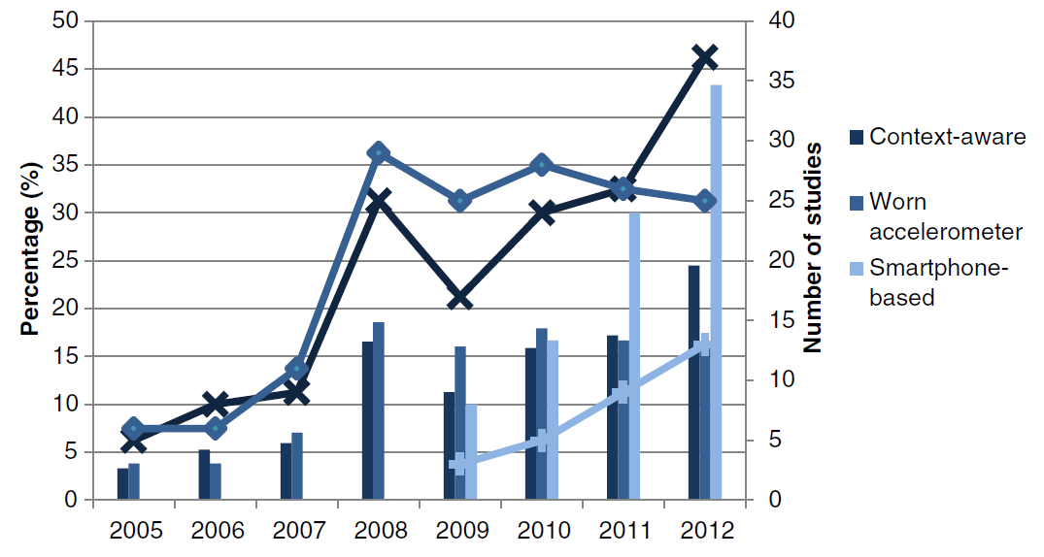
Συστήματα Ανίχνευσης πτώσεων
Συσκευές στο περιβάλλον του χρήστη (ambient sensors)
Κάμερες, αισθητήρες πατώματος, υπέρυθροι αισθητήρες, μικρόφωνα και αισθητήρες πίεσης.
Φορετές συσκευές (Wearable devices)
Χρήση αισθητήρων (μικρές ηλεκτρονικές συσκευές εξοπλισμένες με αισθητήρες και οι οποίες φοριούνται από τους χρήστες μέσα ή κάτω από τα ρούχα).
Χρήση smartphones.
Όλο και μεγαλύτερη
διείσδυση των
έξυπνων κινητών.

Slide 25
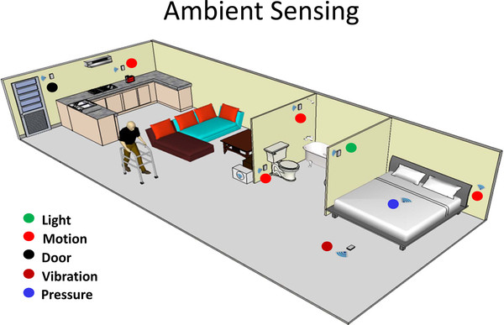
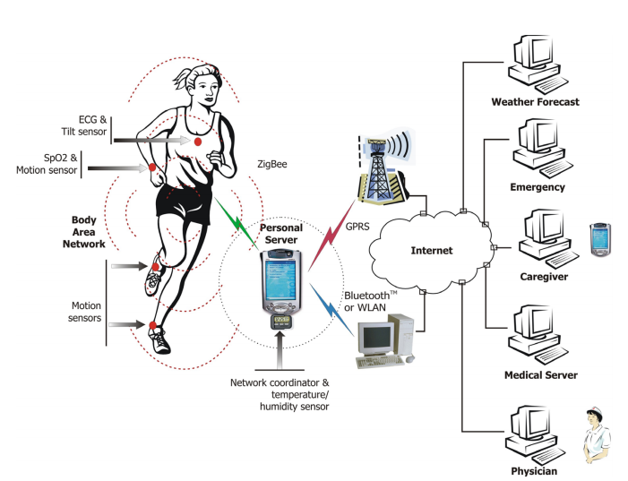
Αισθητήρες Input Sensors
Ενσωματωμένοι στο περιβάλλον αισθητήρες (ambient sensors) που μπορούν να ανιχνεύσουν πολλά φυσικά φαινόμενα σε διάφορα περιβάλλοντα.
Φορετοί αισθητήρες προσαρμόζονται σε διαφορετικά σημεία του σώματος ανάλογα με τα χαρακτηριστικά που ενδιαφέρουν για να μετρηθούν.

Slide 26
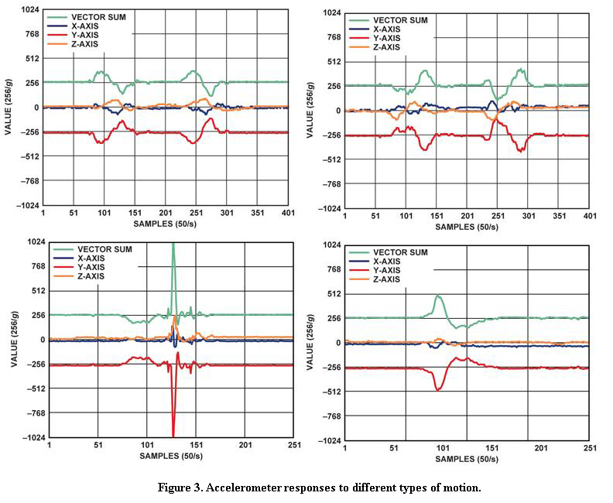
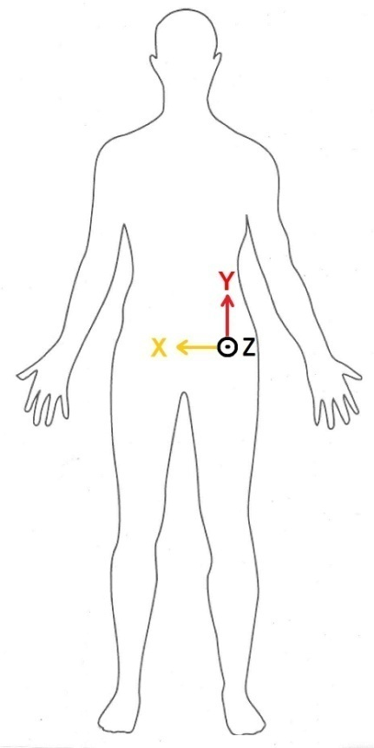
Μεταβολή τιμών επιταχυνσιόμετρου σε διαφορετικούς τύπους δραστηριοτήτων
Κατεβαίνοντας σκαλοπάτια
Ανεβαίνοντας σκαλοπάτια
… κάθεται σε καρέκλα
... σηκώνεται από καρέκλα

Slide 27
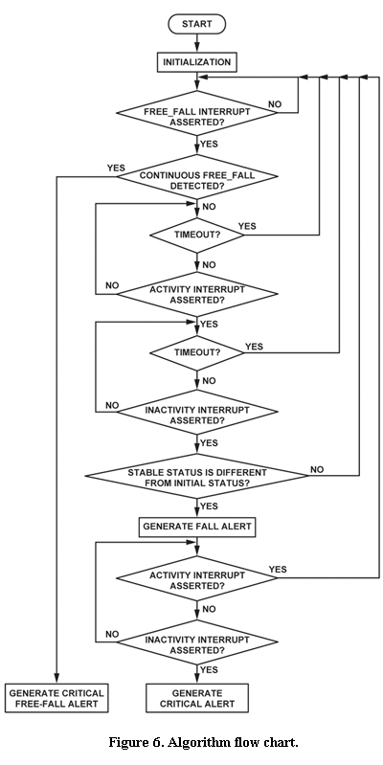
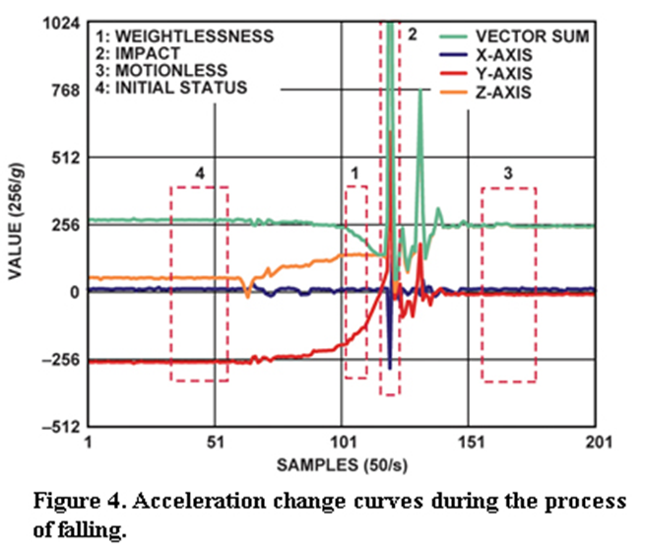
Ανίχνευση πτώσης με χρήση αλγορίθμων κατωφλίωσης
Έλλειψη βαρύτητας
Τα συστήματα που χρησιμοποιούν αλγόριθμους κατωφλίωσης (threshold) για την ανίχνευση πτώσης χρησιμοποιούν τα δεδομένα του επιταχυνσιόμετρου και/ή του προσανατολισμού για να ανιχνεύσουν τις διαφορετικές φάσεις μία πτώσης
Πρόσκρουση (thr = 2g)
Αδράνεια
thr = 0.1875 g
Διαφορετική στάση

Slide 28
Falling-Incident Detection and Alarm by Smartphone with Multimedia Messaging Service (MMS)
Αλγόριθμος κατωφλίωσης που μπορεί να κατηγοριοποιήσει δραστηριότητες όπως:
πτώση, οριζόντια δραστηριότητα, κάθετη δραστηριότητα και ακινησία χρησιμοποιώντας όρια στις τιμές που υπολογίζει από την παρακάτω διαδικασία:
Πρώτα υπολογίζει την περιοχή που καλύπτεται από το μέγεθος των τριών αξόνων του επιταχυνσιόμετρου (signal magnitude area -SMA) για να βρει πόσο βίαιη είναι η δραστηριότητα του χρήστη.
Στη συνέχεια υπολογίζει την συνολική επιτάχυνση (Mi)
Τέλος υπολογίζεται την γωνία κλίσης (tilt angle- TA).

Slide 29
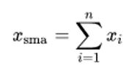
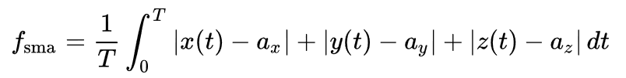
Signal Magnitude Area
Στα μαθηματικά, η περιοχή μεγέθους σήματος (Signal Magnitude Area - συντομογραφία SMA) είναι μια στατιστική μέτρηση του μεγέθους της μεταβαλλόμενης ποσότητας.
Αν έχουμε ένα σύνολο n τιμών{ x1 , x2 , … , xn} για ένα χρονοπαράθυρο μήκους T, το SMA δίνεται από:
Για συνεχή σήματα (continuous domain), για παράδειγμα, ένα σήμα 3 αξόνων (3-axis signal) με αρχική τιμή (offset) για κάθε άξονα έχουμε την ακόλουθη εξίσωση:

Slide 30
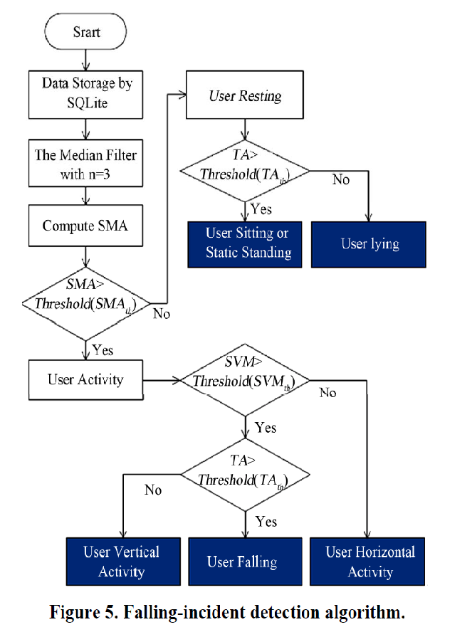
Falling-Incident Detection and Alarm by Smartphone with Multimedia Messaging Service (MMS)
Υπολογισμός του SMA
Εάν (SMA > ΤΗ3a)
Υπολογισμός του Mi
Εάν (Mi> TH3b)
Υπολογισμός του TA
Εάν (TA > ΤΗ3c)
Πτώση
He et al. Falling-Incident Detection and Alarm by Smartphone with Multimedia Messaging Service (MMS), E-Health Telecommunication Systems and Networks, Vol.1 No.1(2012), Article ID:18069,5 pages DOI:10.4236/etsn.2012.11001

Slide 31
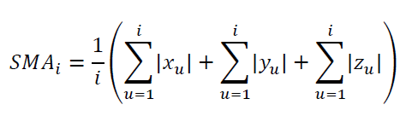
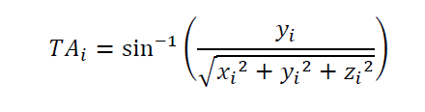
Εργασία Προαιρετική: Αναπαραγωγή αλγορίθμου στο Matlab
> 12 m/s^2 if yes => “activity”
> 9 m/s^2 if yes => “fall suspected”
> 40 deg if yes => “fall”
He et al. Falling-Incident Detection and Alarm by Smartphone with Multimedia Messaging Service (MMS), E-Health Telecommunication Systems and Networks Vol.1 No.1(2012), Article ID:18069,5 pages DOI:10.4236/etsn.2012.11001
https://file.scirp.org/Html/1-2370002_18069.htm

Slide 32
Αναγνώριση Ανθρώπινων Δραστηριοτήτων

Slide 33
Human Activities
Human activity recognition aims to identify and recognize the activities of a person over an observed period of time and via a series of actions
Activities of daily living (ADLs): basic- fundamental tasks
Instrumental activities of daily living (IADLs): complex tasks that require a certain amount of physical dexterity, sound judgment and organizational skills
Classification of activities based on their duration and complexity, by Reyes-Ortiz
Duration/complexity | Activity type | Examples
Short events | Gestures | Waving hands, nodding head, laughing
 | Transitions | Stand-to-sit, lie-to-sit
Basic activities | Static | Standing, sitting, reading
 | Dynamic | Walking, running, cycling
Complex activities | Multi-activity | Cooking, assembling furniture, weight training
 | Multi-user | Talking, ballroom dancing, hugging

Slide 34
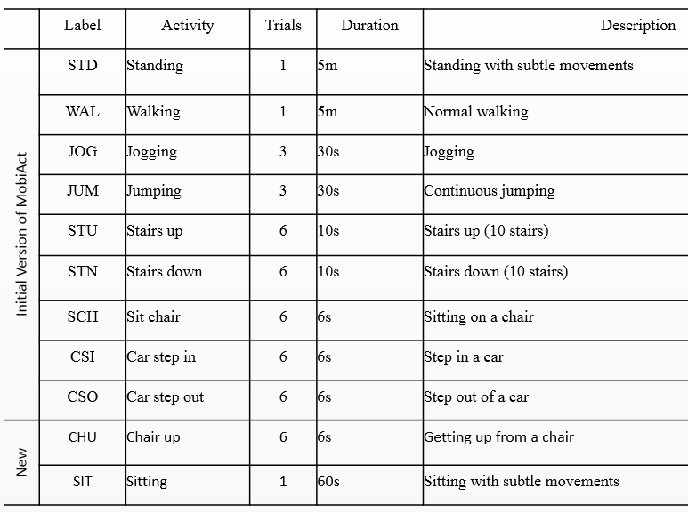
Το σύνολο δεδομένων MobiAct MobiACt Dataset description
Η εκτεταμένη έκδοση του συνόλου δεδομένων MobiAct ενσωματώνει δεδομένα σήματος από τους αισθητήρες επιταχυνσιόμετρου, γυροσκοπίου και προσανατολισμού ενός smartphone:
4 διαφορετικοί τύποι πτώσεων από 66 συμμετέχοντες
11 διαφορετικοί τύποι ADL που εκτελούνται από 19 συμμετέχοντες και 9 τύπους ADL που εκτελούνται από 59 συμμετέχοντες
5 μικρότερα σενάρια που δημιουργούν ένα σενάριο καθημερινής ζωής, το οποίο αποτελείται από μια σειρά 50 δραστηριοτήτων και εκτελείται από 19 συμμετέχοντες.
Το μέσο προφίλ των ατόμων: ηλικίας 26 ετών, ύψους 176 cm και βάρους 76 kg.
Καθημερινές δραστηριότητες που
έχουν καταγραφεί στο MobiAct

Slide 35
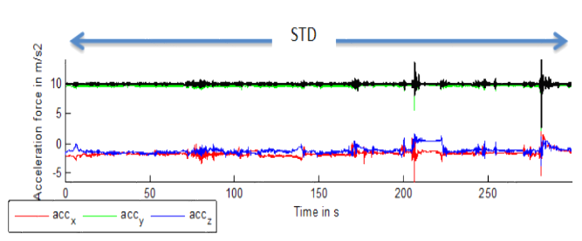
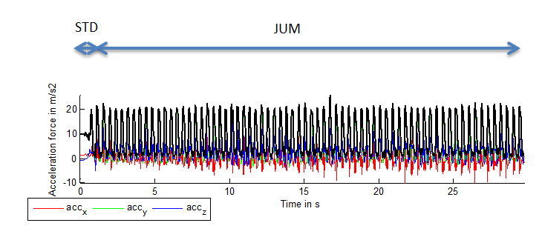
Επισημείωση δεδομένων Data annotation- ADLs

Slide 36
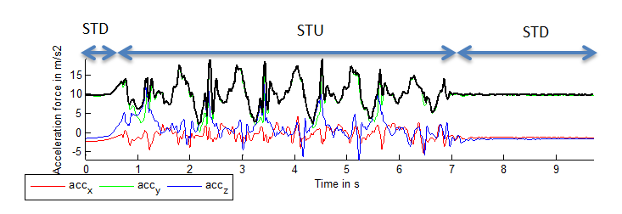
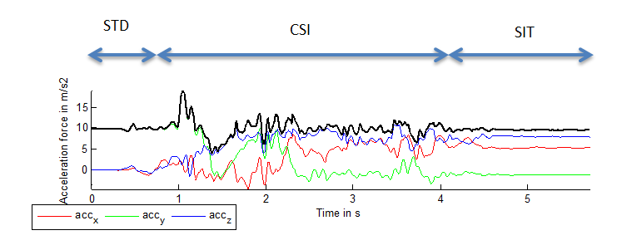
Examples of signal annotation- ADLs

Slide 37
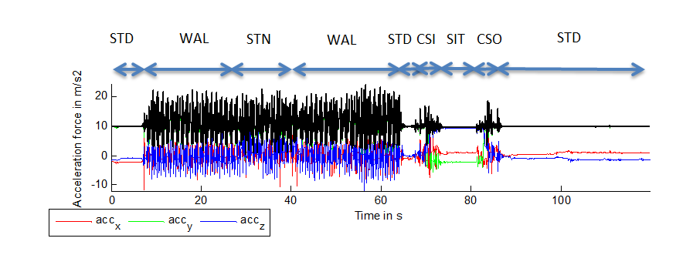
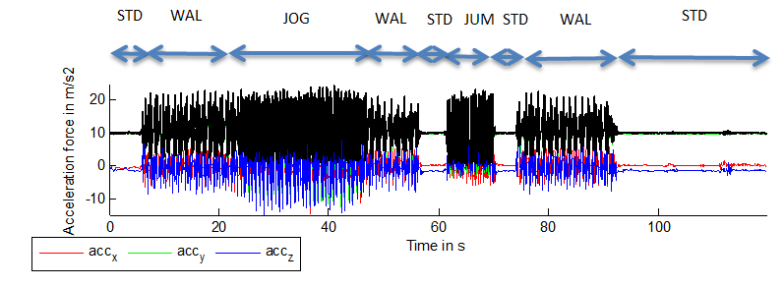
Examples of signal annotation- Scenarios

Slide 38
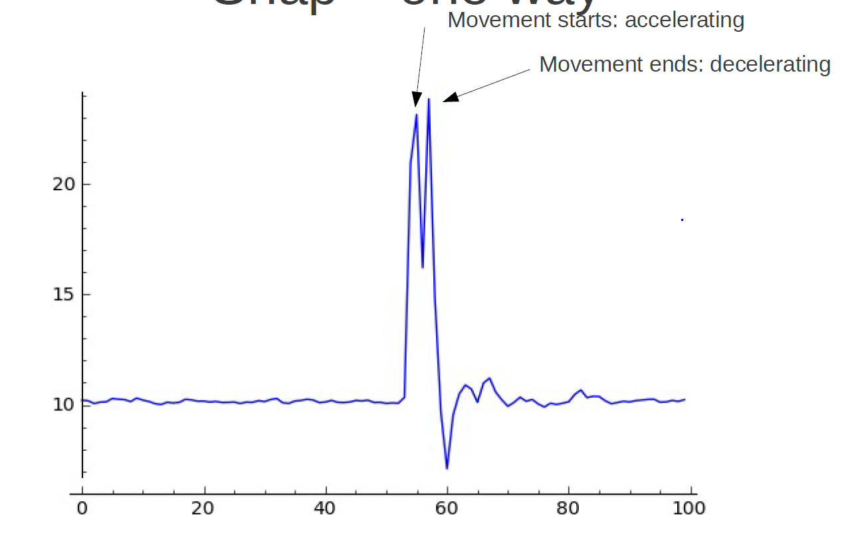
Snap – one way
Movement Starts : Accelerating
Movement ends: decelerating

Slide 39
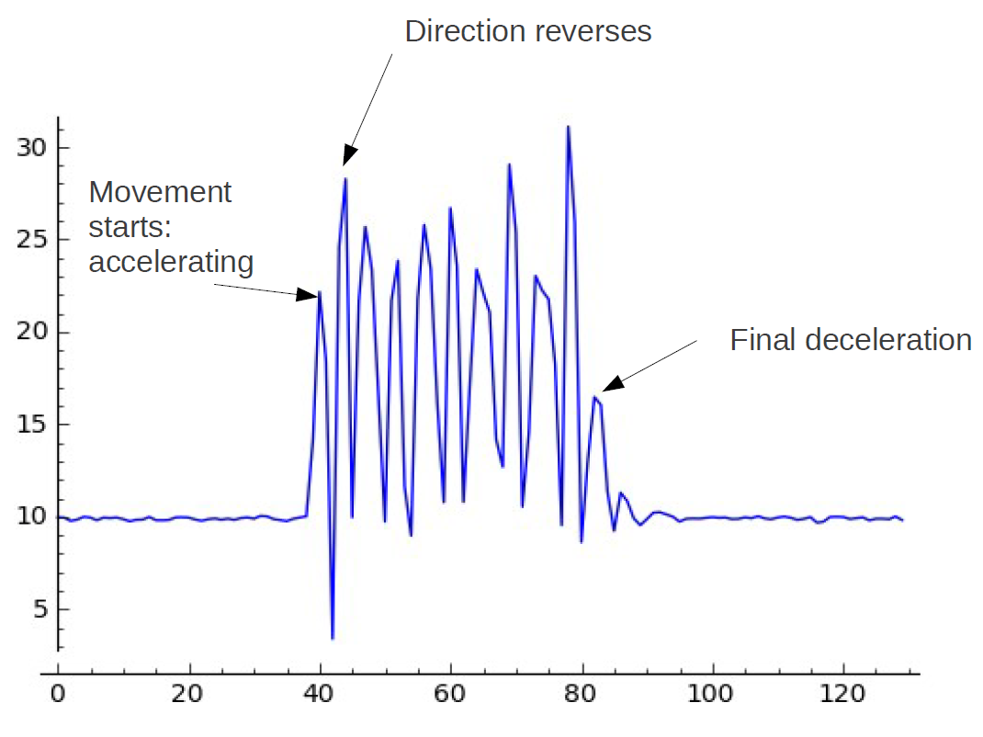
5 shakes

Slide 40
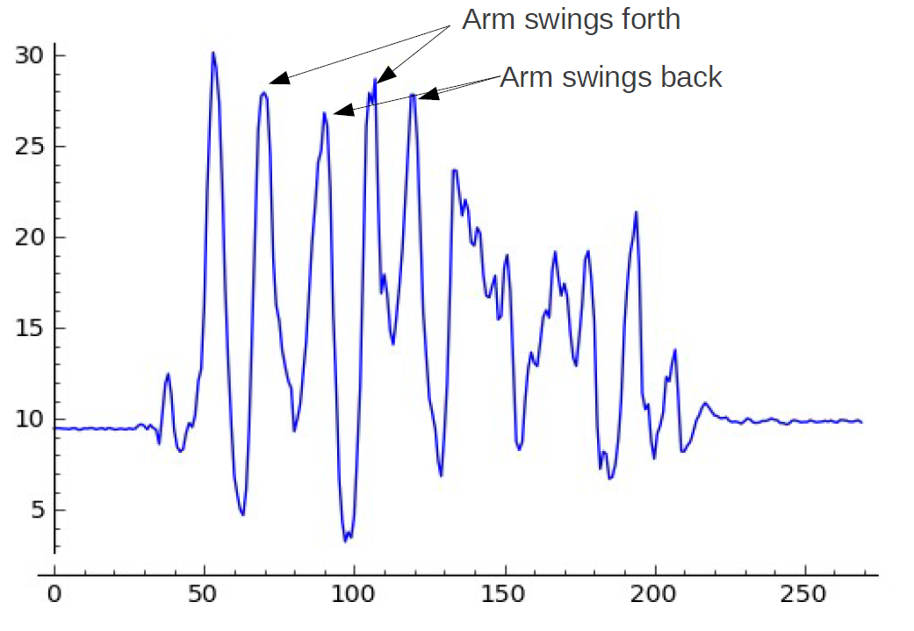
Phone in swinging hand while walking

Slide 41
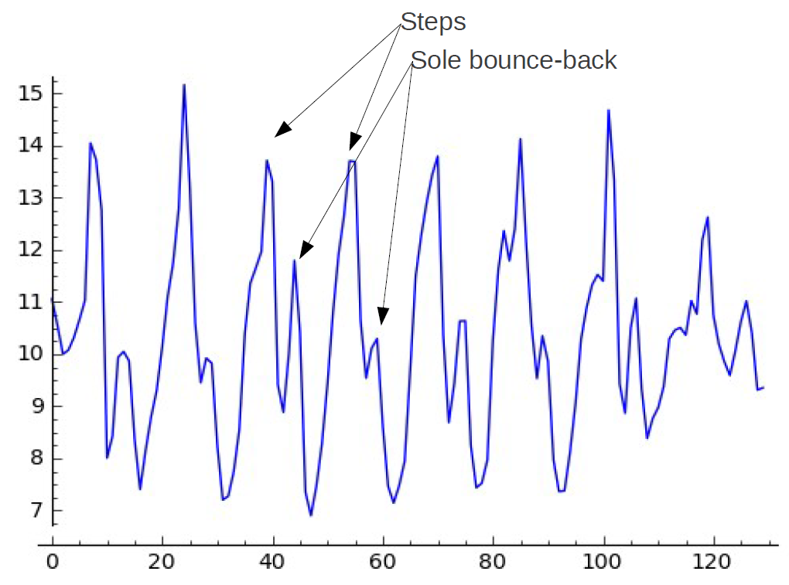
Phone in steady hand while walking
Phone held in hand with display upward, position relative to the body is fixed

Slide 42
Υπολογιστική διαδικασία για την αναγνώριση δραστηριοτήτων Activity recognition process pipeline
H τυπική ροή εργασιών για την εκτίμηση των δραστηριοτήτων μέσω της ανάλυσης των σημάτων από τους αισθητήρες των έξυπνων κινητών
Προ-επεξεργασία
Υπολογισμός ενδεικτικών χαρακτηριστικών και επιλογή των κατάλληλων
Χρήση ταξινομητών για κατηγοριοποίηση/αναγνώριση δραστηριοτήτων
Activity recognition process pipeline” (Anguita et al., 2012)

Slide 43
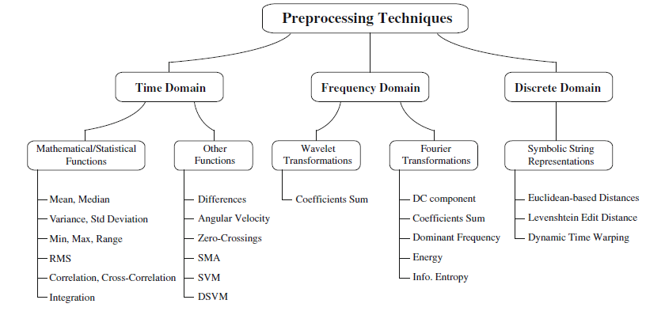
Επεξεργασία του σήματος
Ταξινόμηση τεχνικών που εφαρμόζονται σε σήματα αισθητήρων για εξαγωγή χαρακτηριστικών

Slide 44
Χαρακτηριστικά στο πεδίο του χρόνου Time-domain features
Τα χαρακτηριστικά στο πεδίο του χρόνου είναι απλές μαθηματικές και στατιστικές μετρήσεις που χρησιμοποιούνται για την εξαγωγή βασικών πληροφοριών του σήματος από ακατέργαστα (raw) δεδομένα.
Συνήθως αυτά τα χαρακτηριστικά είναι απλά στον υπολογισμό τους.
Ο επόμενος Πίνακας συνοψίζει ορισμένα από τα χαρακτηριστικά του τομέα χρόνου.

Slide 45
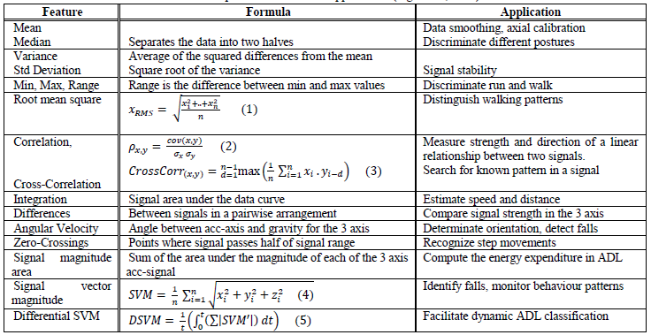
Time-domain features

Slide 46
Frequency-domain techniques
Frequency-domain techniques capture the respective nature of a sensor signal (Figo et al., 2010). In order to compute frequency-domain features, the sensor data window has to be transformed into frequency domain, using fast Fourier transform (FFT) (Wilde, 2011), which is a spectral representation of the signal.
Another frequency-based representation, based on the decomposition of a set of orthonormal vectors, is the Wavelet Haar Transforms (Figo et al., 2010). In Table 3, some frequency-domain features are explained.

Slide 47
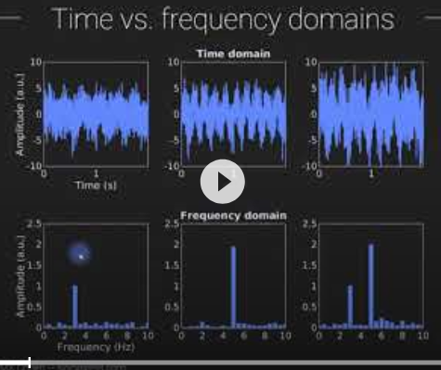
Τεχνικές στο πεδίο των συχνοτήτων Frequency-domain techniques
Οι τεχνικές επεξεργασίας σημάτων στον χώρο συχνοτήτων βασίζονται στην μετατροπή των δεδομένων στο χώρο των συχνοτήτων, χρησιμοποιώντας τον γρήγορο μετασχηματισμό Fourier (FFT), ο οποίος δημιουργεί μια φασματική αναπαράσταση του σήματος.
Μια άλλη αναπαράσταση με βάση τη συχνότητα, που βασίζεται στην αποσύνθεση ενός συνόλου ορθοκανονικών διανυσμάτων, είναι το Wavelet Haar Transforms.
Στον επόμενο Πίνακα, εξηγούνται ορισμένα χαρακτηριστικά του τομέα συχνοτήτων.

Slide 48
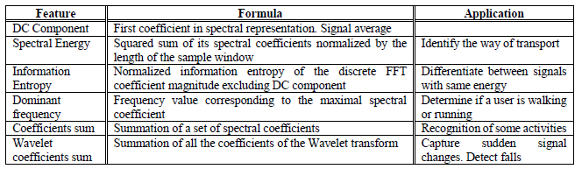
Frequency-domain techniques

Slide 49
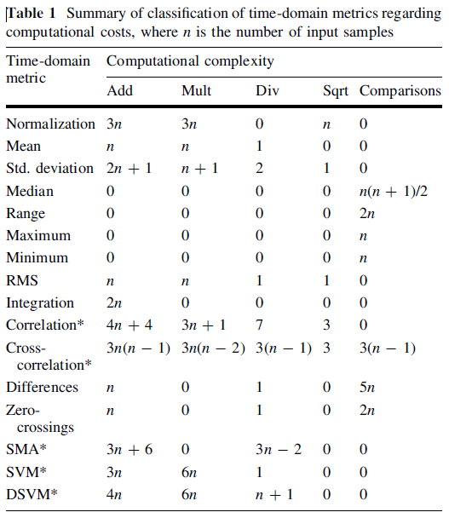
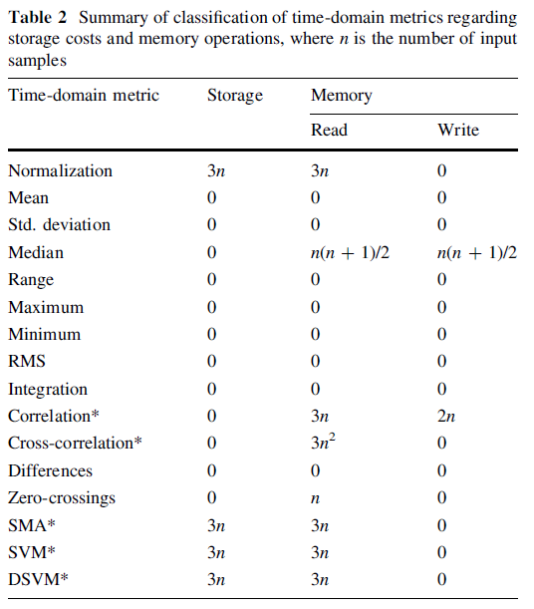
Άλλες παράμετροι
Computational cost (Υπολογιστικό κόστος)
Κόστος αποθήκευσης και μνήμης (storage cost and memory operations)

Slide 50

Ερωτήσεις

